Slide 1
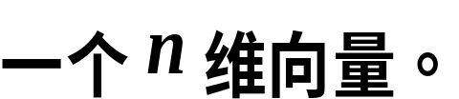
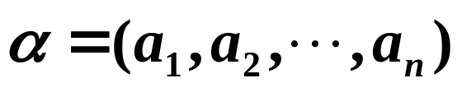
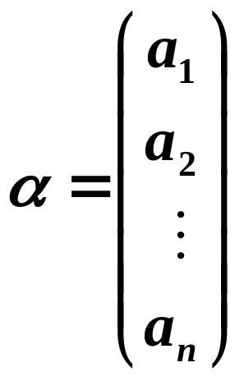
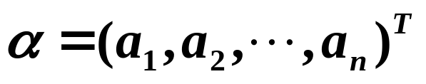
第二节 向量与向量组的线性组合
(一) 向量及其线性运算
定义
行向量
列向量
或

Slide 2

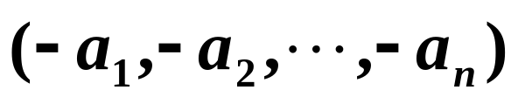
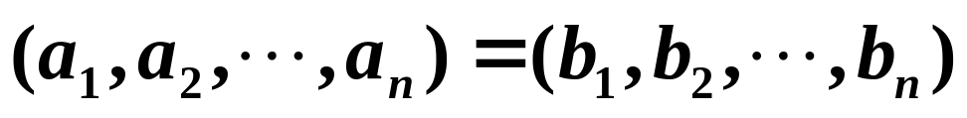
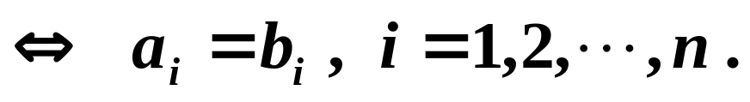
分量全部为零的向量称为零向量，记为 0 。
向量可视为特殊的矩阵, 因此, 向量的相等的概念与矩阵完全相同：

Slide 3
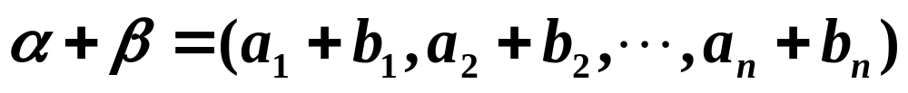
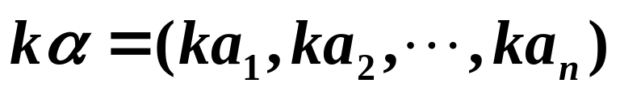
向量的加减法、数乘等概念与矩阵完全相同。
则
加法
数乘
向量的加法和数乘运算，统称为向量的线性运算。

Slide 4
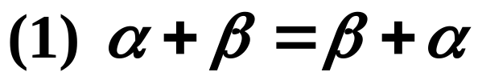
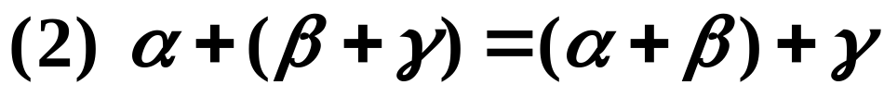
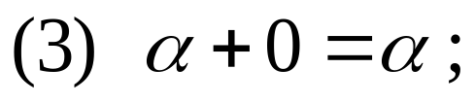
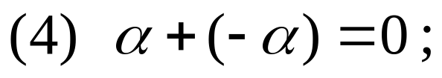
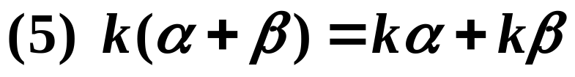
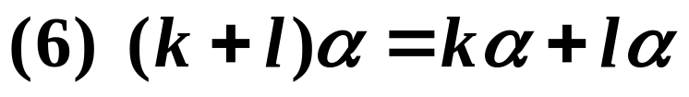
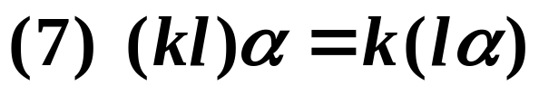
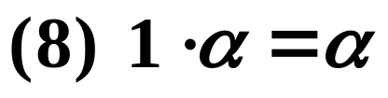
向量的线性运算满足以下八条运算律：
(加法交换律)；
(加法结合律)；
(数乘分配律)；
(数乘分配律)；
(数乘结合律)；
其中α, β, γ 都是n维向量, 0是n维零向量, k, l 为实数.

Slide 5
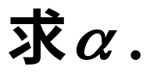
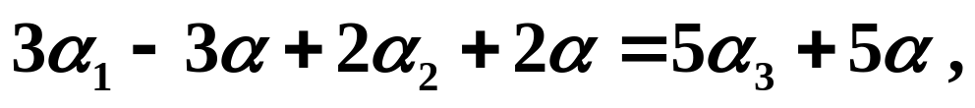
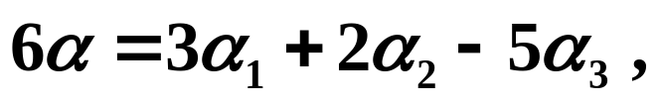
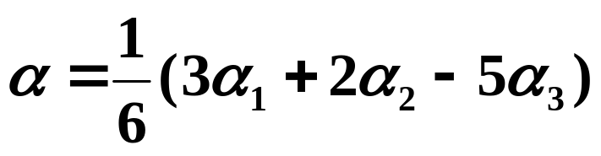

除了上述八条运算规则，显然还有以下性质：
移项规则
例
其中
解

Slide 6
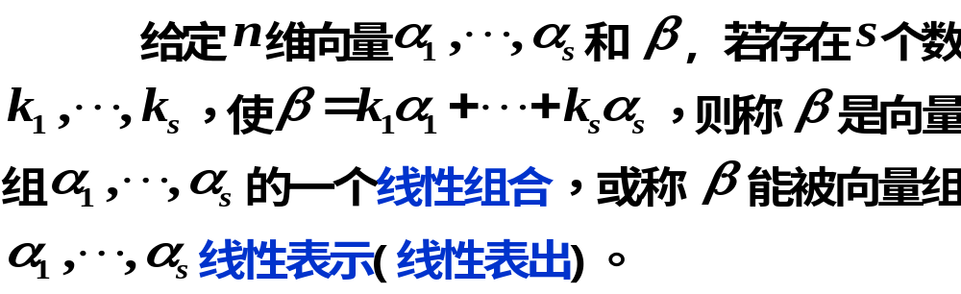
(二) 向量组的线性组合
定义
例如, β =(2,−1,1), α₁=(1,0,0), α₂=(0,1,0), α₃=(0,0,1),
因为 β = 2α₁−α₂+α₃ ,
即β 是 α₁,α₂,α₃ 的线性组合,
或者说 β 可由α₁, α₂, α₃ 线性表示。

Slide 7
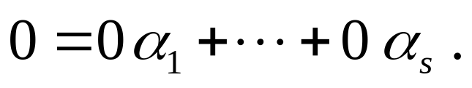
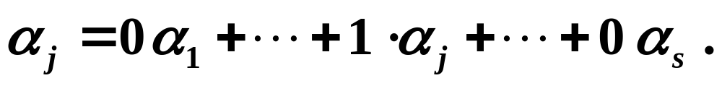
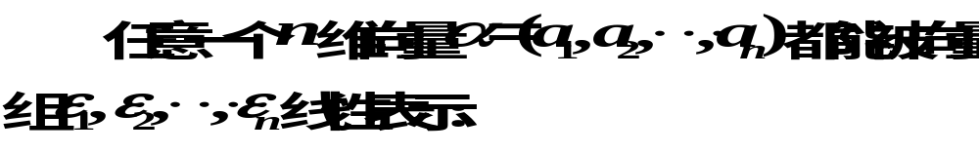
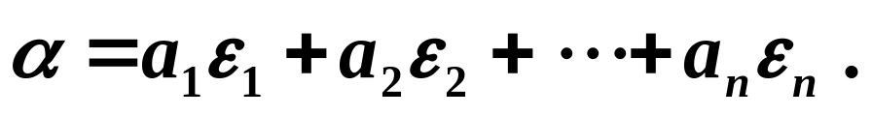
☎
☎
称
为n维基本（标准）单位坐标向量组。
☎

Slide 8
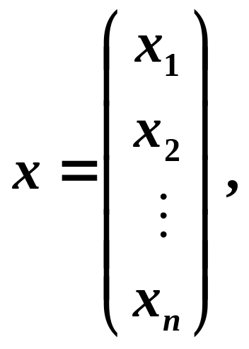
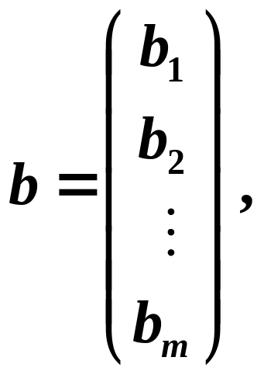
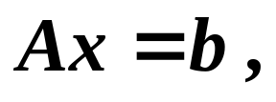
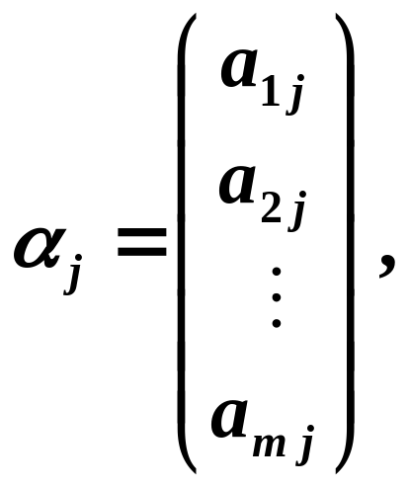
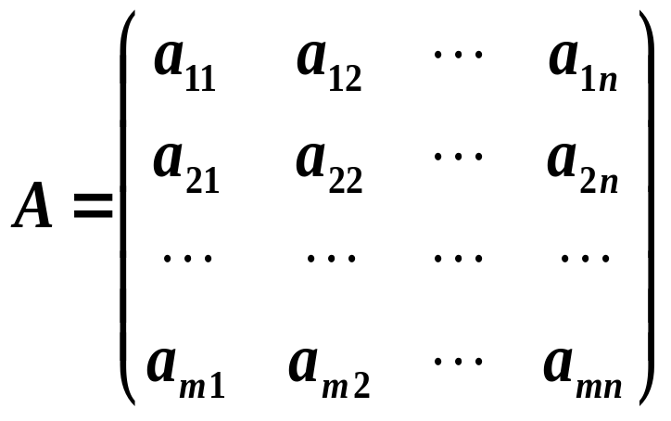
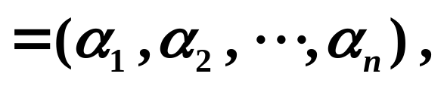
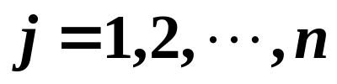
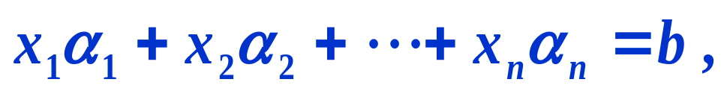

对线性方程组
将系数矩阵A分块成列向量
则方程组改写为

Slide 9
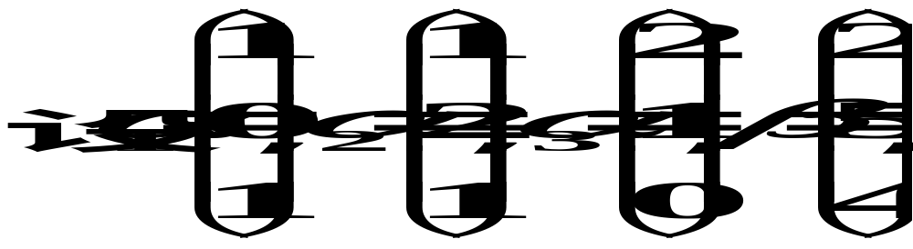

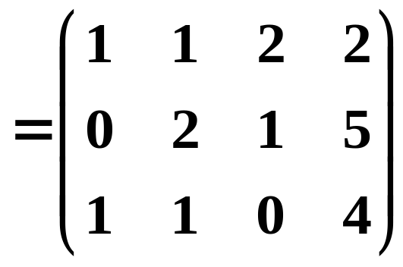
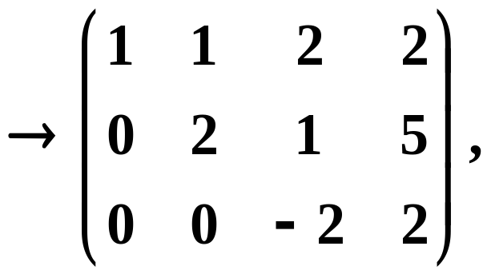
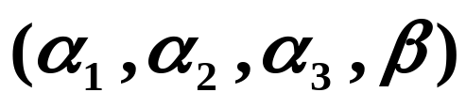
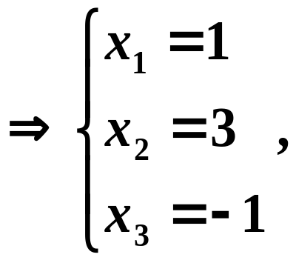
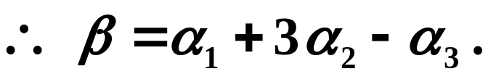
例
解

Slide 10
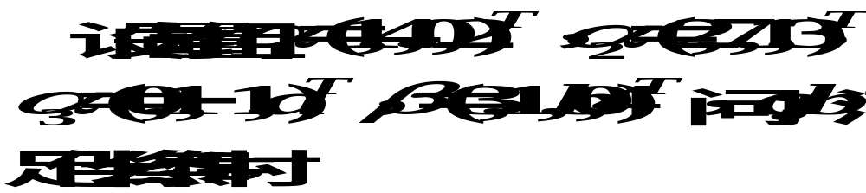

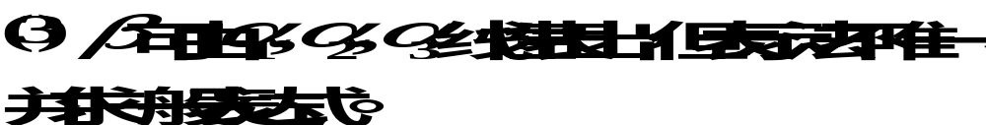
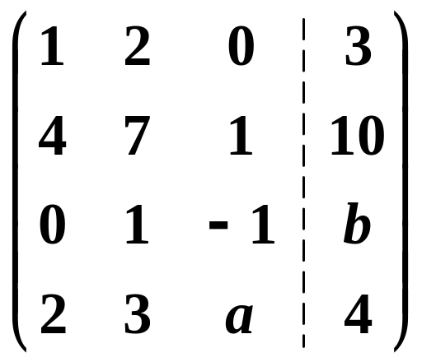
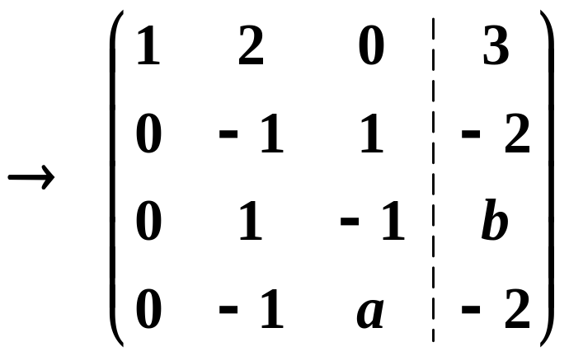
例
解

Slide 11
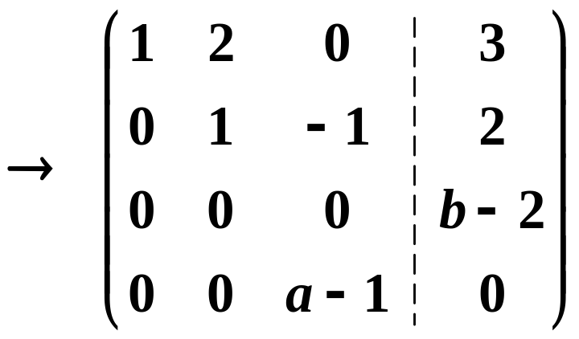
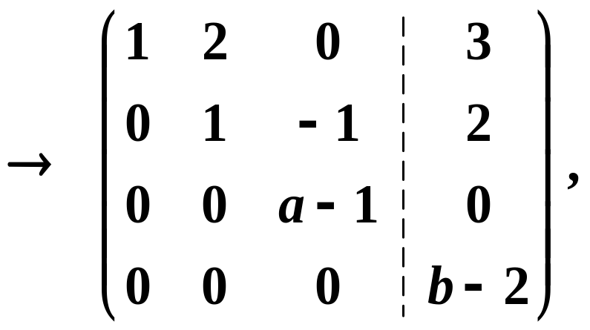

Slide 12
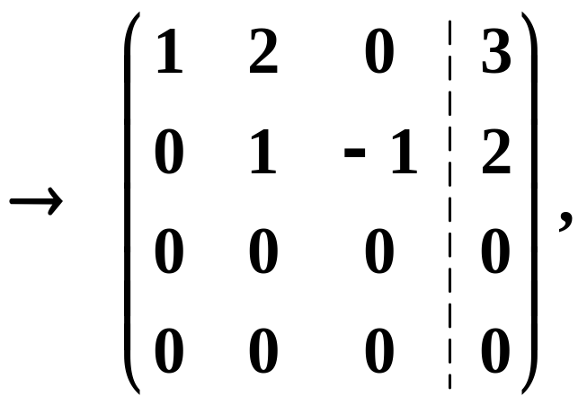


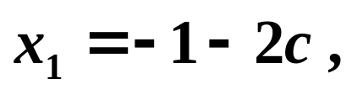
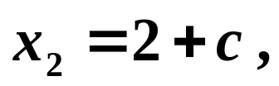
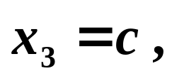

但表示法不唯一。
其中 c 为任意常数。

Slide 13







练习
解

Slide 14





练习
解

Slide 15




向量组的等价：
定义
设有两个向量组
如果向量组(Ⅰ)中每个向量均可由向量组(Ⅱ)线性表出，则称向量组(Ⅰ) 可由向量组(Ⅱ)线性表出 ；
如果两个向量组(Ⅰ)和(Ⅱ)可以互相线性表出，则称向量组(Ⅰ)和(Ⅱ)等价，记作 (Ⅰ) (Ⅱ) 或

Slide 16





根据定义，不难证明向量组等价的下述性质：
(1) 反身性 任一向量组和它自身等价，即
(2) 对称性
(3) 传递性

Slide 17
作业 习题三（A）
7.
10.

